Slide 1
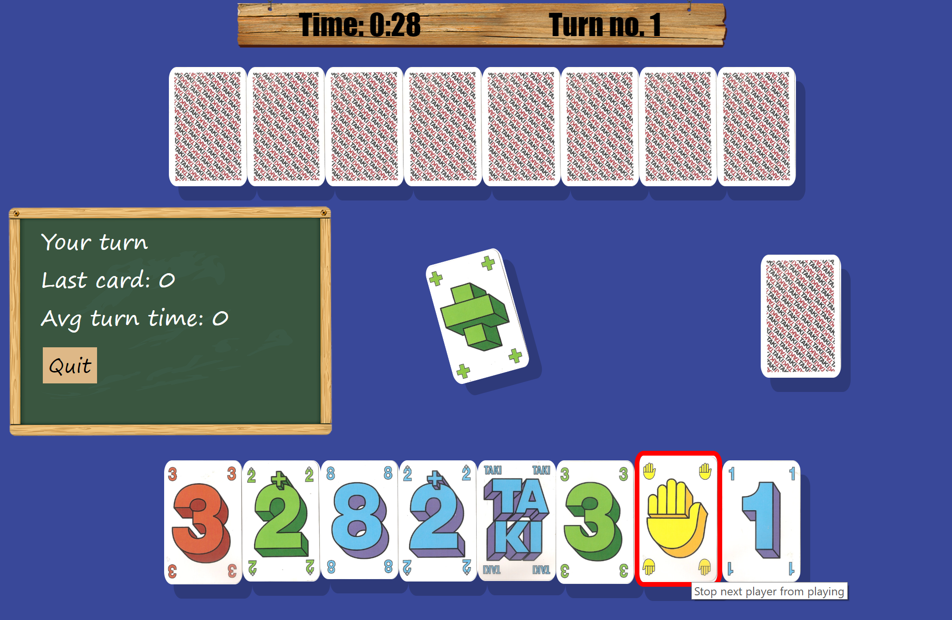

6
2
5
4
3
1

